Slide 1
Психологический аспект профилактики употребления ПАВ
Подготовила: медицинский психолог Н.Н.Павлова
2022 г.

Slide 2
адди́кция (англ. addiction — зависимость, пагубная привычка, привыкание), в широком смысле, — ощущаемая человеком навязчивая потребность в определённой деятельности.

Slide 3
Причины способствующие приобщению молодежи к ПАВ
семейная среда воспитания;
заниженная самооценка личности;
общение с людьми употребляющими наркотики;
стремление быть принятым, модным;
отсутствие знаний о вреде наркотиков.

Slide 4
Признаки риска начала употребления ПАВ- «Тяжелая семерка»
1. Изменение модели поведения
2. Изменения в одежде
3. Изменения в школьной успеваемости
4. Изменение круга интересов и досуговой деятельности
5. Повышение потребности в приватности
6. Нахождение в референтной группе
7. Изменения в режиме сна и бодорствования
важно знать, что в норме у здорового подростка:
- все указанные признаки появляются поочередно на протяжении не менее 2-3 лет
- одновременно проявляются только 2-3 признака из 7.

Slide 5
1. Изменения в поведении
 | Проявление признака у здорового подростка | Проявление признака у подростка, употребляющего ПАВ
а) изменяется лексикон | Ситуативное использование нецензурных слов при общении с подростками. | Нецензурные слова становятся «вторым» языком. Употребляет нецензурные слова при общении не только с подростками, но и со взрослыми без учета ситуации.
б) курение | Пробует курить и прекращает. | Курит каждый день Увеличивается количество сигарет, которые подросток выкуривает ежедневно Не курить становится невозможно – не может больше утаивать свою привычку курить.
в) агрессивность, вспыльчивость | Носят ситуативный характер | Вспышки агрессии неожиданные, не соответствующие ситуации(может разгневаться на пустом месте, всегда на взводе) Интенсивность агрессии неадекватна ситуации, во время вспышек опасен.
г) конфликтные ситуации | Единичные случаи | Одновременно конфликты в разных сферах жизни ( с родителями, с друзьями, с учителями) Были случаи совершения противоправных нарушений (кража, распитие спиртного на улице и т.д.) единолично или в компании с последующими административными взысканиями.

Slide 6
2. Заметные изменения в одежде
Проявление признака у здорового подростка | Проявление признака у подростка, употребляющего ПАВ
Забота о своем внешнем виде. Стремление к самостоятельному выбору одежды. Выбор одежды, которая демонстрирует сопричастность какой либо подростковой группе или определенному стилю, или моде. | Появляется неопрятность в одежде Одежда, которая демонстрирует сопричастность к девиантным группам Часто рисунки и татуировки, отражающие мировоззрение данных групп ( уголовная символика, атрибуты причастности к клубу анорексичек и т.д.)

Slide 7
3. Снижение школьной успеваемости
Проявление признака у здорового подростка | Проявление признака у подростка, употребляющего ПАВ
Постепенное снижение успеваемости в течение нескольких лет Возможны единичные пропуски отдельных уроков (усиление контроля со стороны родителей и учителей предотвращает последующие пропуски). | Резкое снижение успеваемости в течение одного учебного года (предыдущий год закончил на «4», а следующий на «3» и в четвертях появились «2».) Систематические и длительные (от нескольких дней до нескольких недель) пропуски уроков в школе (контроль родителей и учителей не дает устойчивых результатов).

Slide 8
4. Изменения досуговой деятельности
Проявление признака у здорового подростка | Проявление признака у подростка, употребляющего ПАВ
Может оставить секцию или кружок, в котором прозанимался несколько лет. Пробует себя в различных видах деятельности: записывается и посещает разные кружки и секции. В интернете разнообразные виды деятельности: игры, общение, просмотр роликов, фильмов (разнообразный круг интересов). Интернет используется и для общения и для получения информации в сфере интереса. | Радикальные изменения в том, чем занимается ребенок. Прекратил посещение кружков и секций, которые посещал длительное время, в новые не записался. Нет постоянного хобби. Все свое время проводит в группе друзей. Круг интересов ограничен общением. Интернет используется только для общения, переписки в мессенджерах.

Slide 9
5. Заметное увеличение потребности в приватности
Проявление признака у здорового подростка | Проявление признака у подростка, употребляющего ПАВ
Отстаивает свои пространственные границы. (просит не трогать его вещи, закрывает дверь в свою комнату ). Остро реагирует, если родители их нарушают | Появилось очень много тайн: скрывает свою переписку по интернету; перестает говорить по телефону, если Вы случайно оказываетесь рядом; поставил пароль на свои домашние гаджеты. Вы не знаете как подросток проводит свободное время. Сын (дочь) очень эмоционально реагирует, если Вы пытаетесь узнать информацию о его времяпрепровождении, о его друзьях (их возраст, где учатся и т.д.) : «оставьте меня в покое», «это не Ваше дело».

Slide 10
6. Изменение круга общения
Проявление признака у здорового подростка | Проявление признака у подростка, употребляющего ПАВ
Появляются новые друзья в соответствии с досуговыми интересами. | Появись друзья старшие по возрасту и (или) уже употребляющие ПАВ (никотин, алкоголь, наркотики) Среди друзей есть подростки, совершившие правонарушения (состоящие на учете в комиссии по делам несовершеннолетних, имеющие условные судимости и т.д.) Заметное изменение в том, знаете ли Вы друзей своего ребенка или нет.

Slide 11
7. Изменения паттернов сна
Проявление признака у здорового подростка | Проявление признака у подростка, употребляющего ПАВ
Предпочитают встречаться с друзьями в вечернее время; Играют в сетевые игры и общаются по интернету с друзьями в вечернее и ночное время. | Регулярные поздние возвращения домой и регулярные ночевки у друзей; У родителей нет адреса и контактных телефонов друзей, у которых ночует сын (дочь).
Посчитайте общее количество активно проявленных признаков:
Одновременно активно проявляются 6-7 признаков – расценивается как потенциальные признаки употребления психоактивных веществ, высокий риск, что подросток уже начал употреблять психоактивные вещества или скоро начнет.
Одновременно активно проявляются 4-5 признаков – подросток в опасности.
Одновременно активно проявляются 1-3 признака – подросток, пытающийся проявить свою индивидуальность.

Slide 12
Какие ошибки могут допускать родители которые выявили у детей признаки употребления
1. Не верят что их сын дочь может употреблять психоактивные вещества. Отрицают проблему.
2. Надеются, что подросток сам перестанет употреблять психоактивные вещества. Не хотят признавать зависимость, что зависимость это болезнь, которую надо лечить.
3. Бояться обращаться за помощью к врачу. Не используют возможность анонимной бесплатной консультации у врача-нарколога.
4. Считают что в исправлении нуждается только подросток. Пренебрегают собственной работой с психологом.

Slide 13
Способы профилактического воздействия
Восстановление благополучных отношений в семье и близком окружении;
Разъяснительные беседы о последствиях табакокурения, алкоголизма и наркомании;
Личный пример родителя/педагога;
Изоляция ребенка из нездоровой среды;
Вовлечение в социально-культурную, спортивную деятельность, которая будет интересна и доступна подросткам.

Slide 14
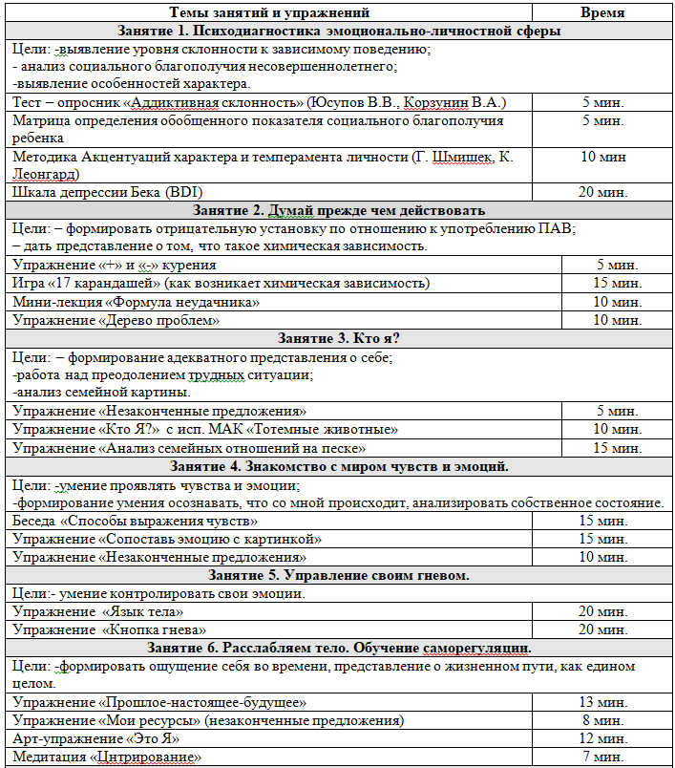
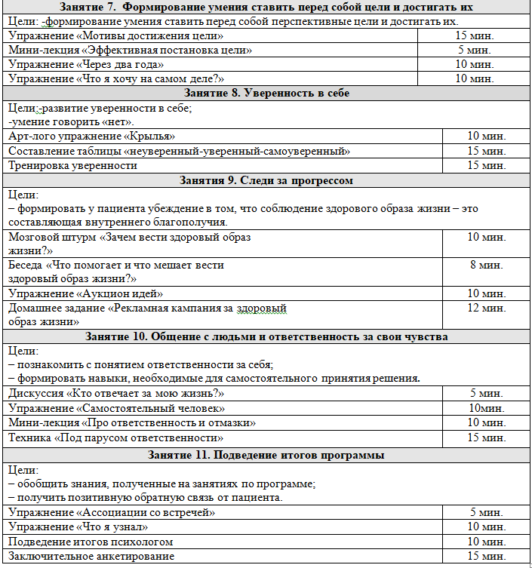
План программы индивидуальных психокоррекционных профилактических занятий «Спасибо, Нет».

Slide 15
Спасибо за внимание!

